Slide 1
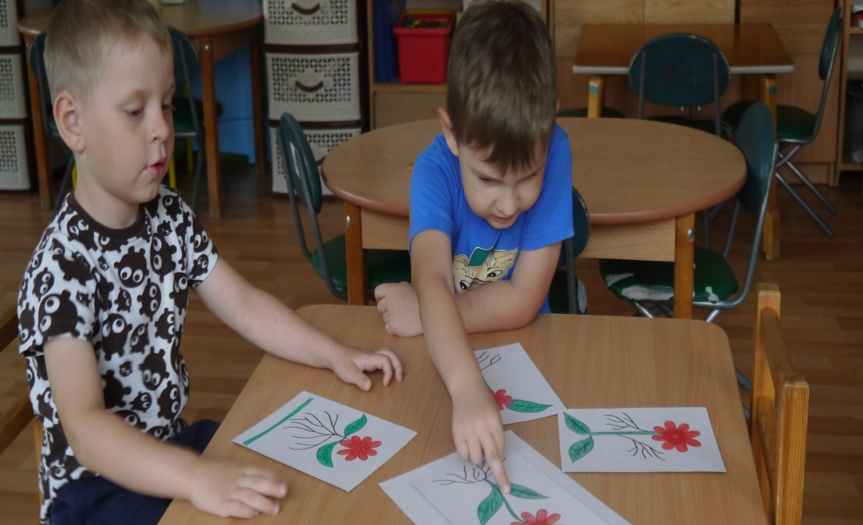
Предварительная работа.
Рассматривание одуванчиков на прогулке.
Дидактическая игра « Что перепутал художник». (Строение цветущего растения).

Slide 2
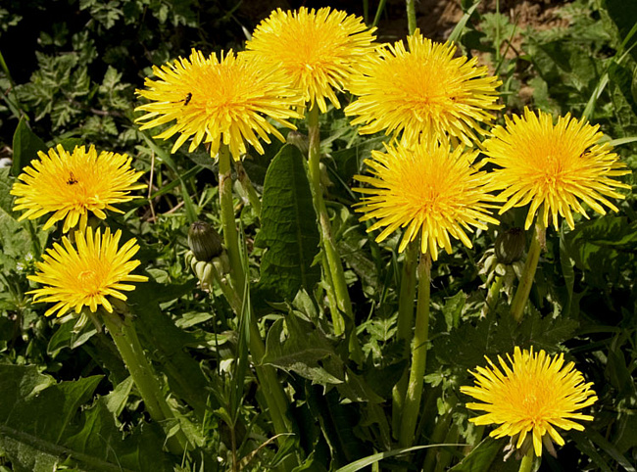
Как вы думаете, о каком цветке идет речь в загадке?
Что за солнышко на ножке
Засияло у дорожки ?
Что желтеет там и тут?
Как, скажи, его зовут?
Это желтый одуванчик
Носит яркий сарафанчик.

Slide 3
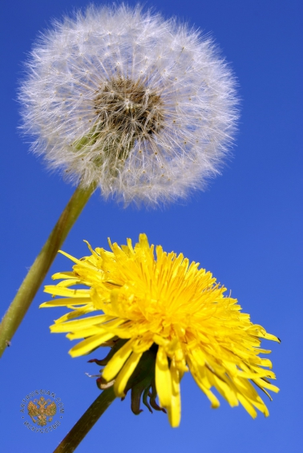
Речевая игра «Подбери слово»
Желтый, как солнышко.
Круглый, как …
Мягкий, как…
Белый, как…
Пушистый, как…
Хрупкий, как…
Вот какой удивительный цветок!

Slide 4
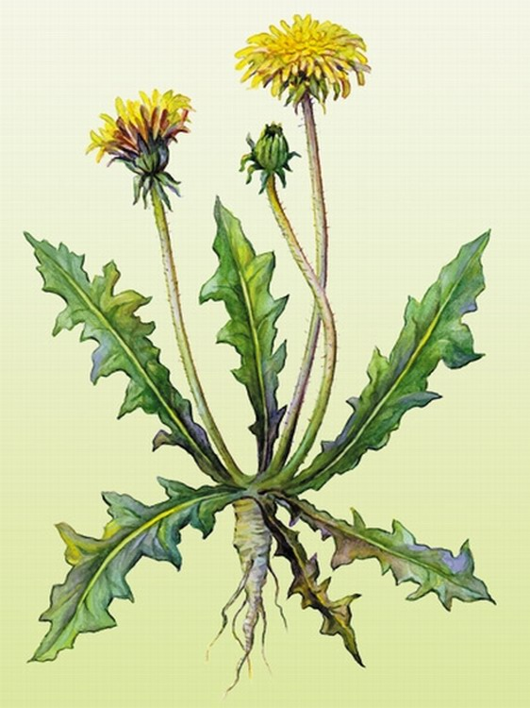
Из каких частей состоит одуванчик?
Покожите, где у него стебель, листочки, цветок и корешки.
Какого цвета его листья и стебель?
А цветок какого цвета?
Какой формы цветок?

Slide 5
Гимнастика для глаз
«Солнышко и одуванчик»
Взойдет утром солнышко на востоке-одуванчик на восток смотрит.
В полдень поднимется солнышко высоко-высоко – одуванчик поднимет головку кверху.
К вечеру солнышко начнет снижаться к закату – и одуванчик свой взгляд вслед за ним опускает и свой цветок закрывает.
( Во время гимнастики – показ солнышка из картона и движение его в соответствии с текстом.)

Slide 6
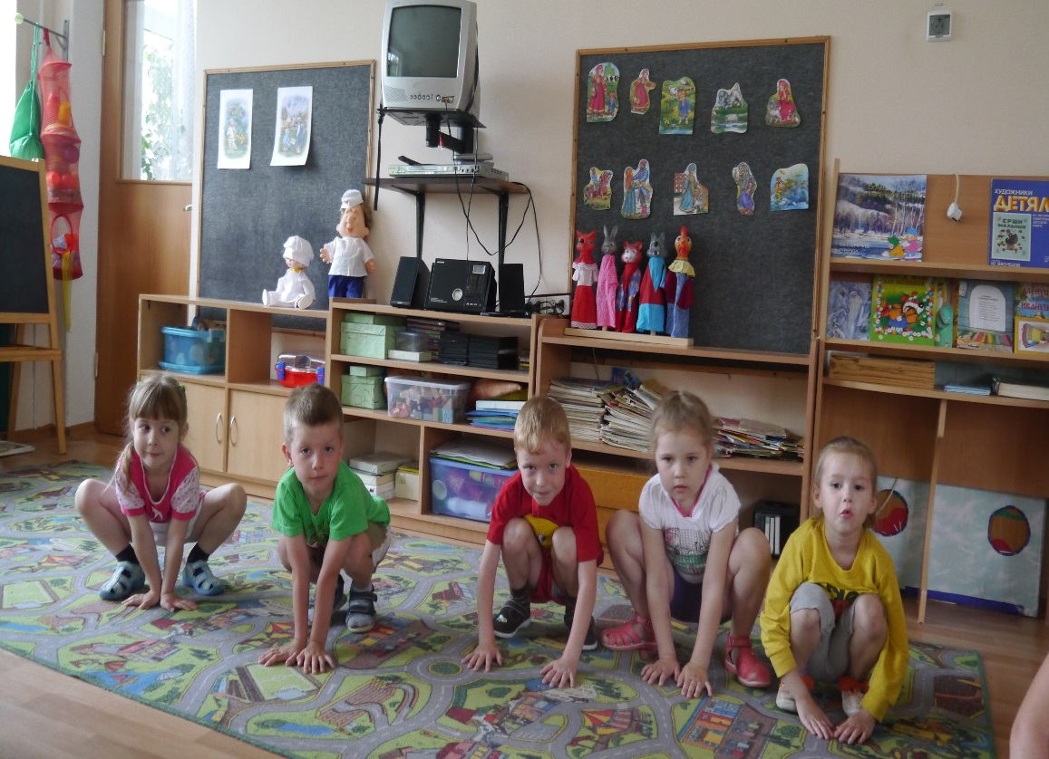
Физминутка «Одуванчик»
Одуванчик, одуванчик!
( Приседают, потом медленно поднимаются).
Стебель тоненький, как пальчик.
Если ветер быстрый-быстрый
( Разбегаются в разные стороны)
На поляну налетит,
Все вокруг зашелестит
( Произносят звук « ш-ш-ш» ).
Одуванчика тычинки
Разлетятся хороводом
( Берутся за руки и идут по кругу)
И сольются с небосводом.

Slide 7
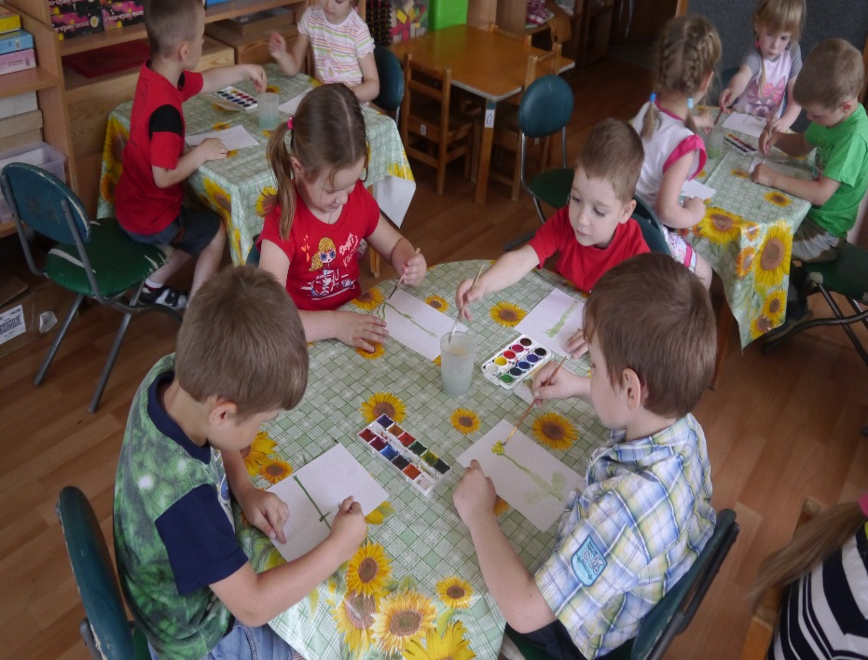
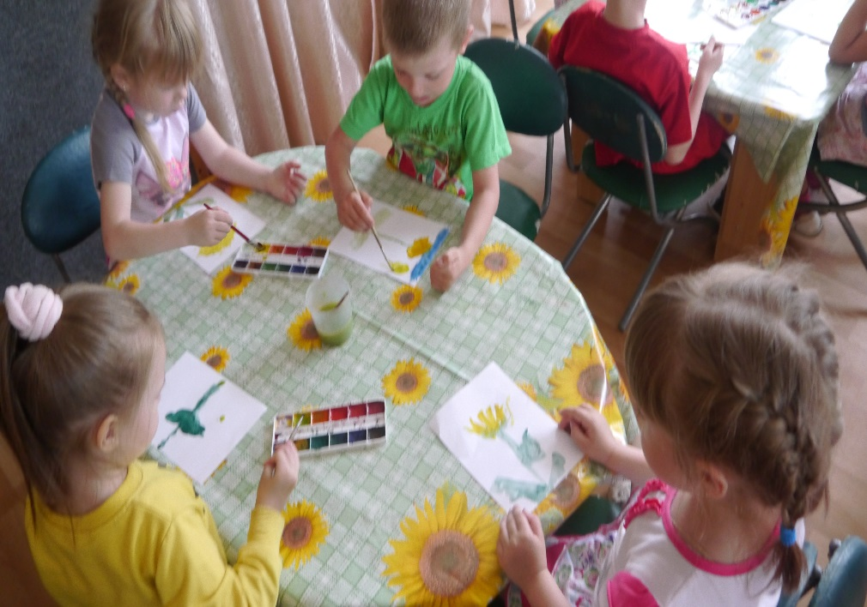
Рисуем одуванчик.
Ребята, давайте нарисуем одуванчик для пчелки на своем альбомном листе.

Slide 8
Создание «одуванчикового луга» для пчелок – выставка одуванчиков. Любование цветами.
Стали краски вдруг – цветами,
Озарили все вокруг!
В новом желтом сарафане
Одуванчиковый луг.

